Slide 1

网关的终极未来
北京派网软件有限公司

Slide 2




公司大事记
创立
崛起
辉煌
涅磐
2004年
2007年
2010年
2013年
着手DPI和高速数据面操作系统关键技术研发
发布Panabit，以卓越性能和准确率占领70%流控市场
发布PANAOS，定义路由网关类产品新生态
网吧版发布，全新商业模式占领几乎全部市场
Page <number>

Slide 3
共享检测技术讲解
共享检测技术简述
  DPI应用检测方式
  IPID轨迹检测方式
IPID轨迹检测方式在Panabit中的实现
  IPID检测原理
  IPID轨迹检测配置参数
  IPID在Panabit中的体现
如何通过Panabit策略里控制共享用户
  策略配置
  注意事项
Page <number>

Slide 4
DPI应用检测方式
原理
  Panabit的DPI引擎能发现在某些数据包中带有其它内网IP地址的信息，以此来判断是否有共享用户。
优缺点
- 能知道具体共享的内网IP地址，检测准确。
- 这个检测是在DPI识别顺带的，对系统性能消耗小。
- 这种方式是某些特定的应用才会带有其它内网IP地址的信息，比如迅雷。
Page <number>

Slide 5
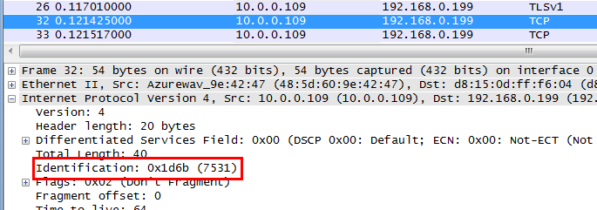
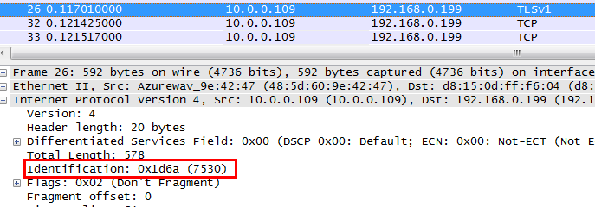
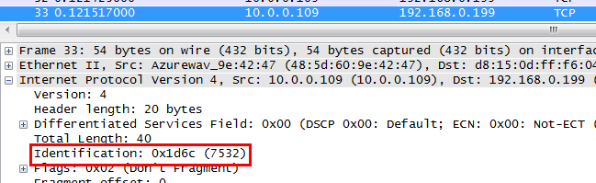
IPID轨迹检测方式-IPID的截图
Page <number>

Slide 6
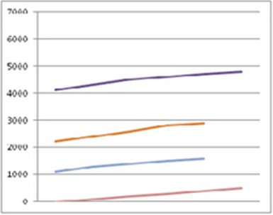
IPID轨迹检测-根据时间和IPID绘图
在多个用户共享上网是，由于每台客户机IPID的起始值不同，那么在同一时刻就会出现多条轨迹，那么Panabit就会认为有多个共享用户。每条轨迹代表一个共享用户
Page <number>

Slide 7
IPID轨迹检测配置参数
floweye ipidtracker stat
ipid_enable=1 1开启，0关闭
ipid_learnmax=64 判断IPID连续包的轨迹
ipid_maxskip=8 单机数据包最大缺失个数，大于不属于1个IP
ipid_minskip=6 数据包缺失个数，小于属于1个IP
ipid_ttl=50 轨迹老化时间
Page <number>

Slide 8
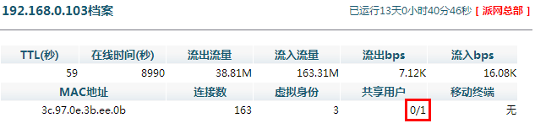
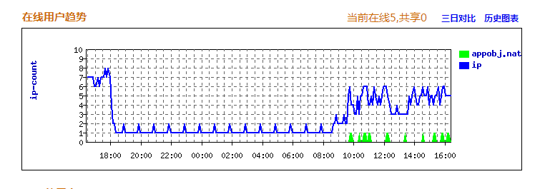
IPID轨迹共享检测在Panabit中的体现
共享用户这里有两个数值，左边表示DPI和右边表示IPID，(DPI共享检测)0/1(IPID共享检测)
这里只记录DPI检测到的共享用户
Page <number>

Slide 9
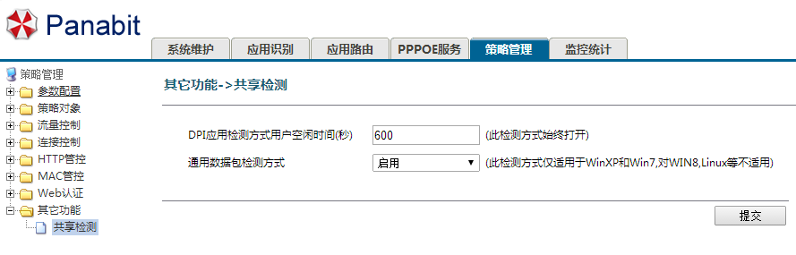
启用IPID共享检测
  在策略管理->其它功能启用“通过数据包检测方式”，DPI检测方式是默认启用的。
  IPID的检测方式会对性能有一定的消耗，所以默认是关闭，需要手动打开。
  考虑性能问题，IPID检测最大共享用户是6个，也就是说只画6条轨迹
Page <number>

Slide 10
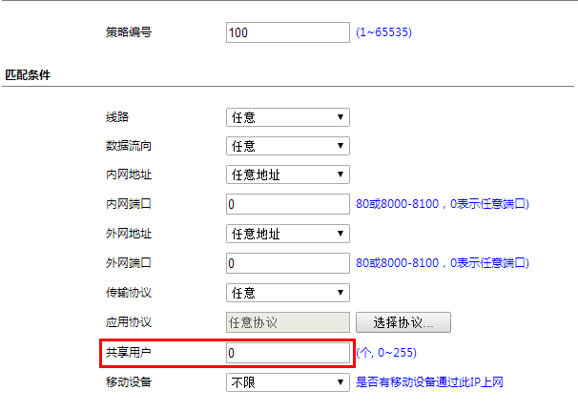
Panabit策略里控制共享用户
Page <number>

Slide 11
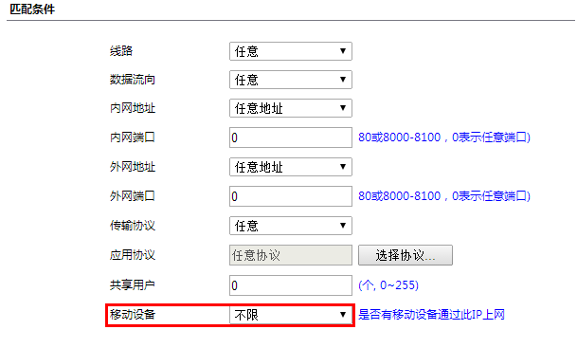
Panabit策略里控制移动终端
当网络中没有无线AP时，发现移动设备也能视其为共享设备
Page <number>

Slide 12
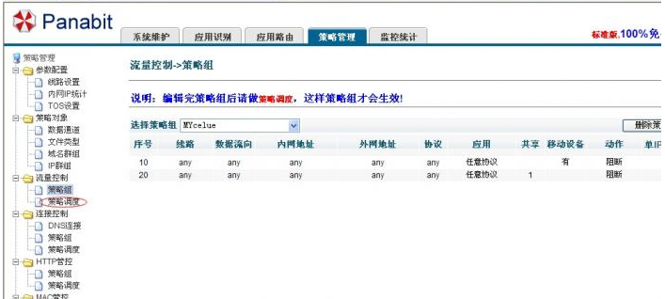
实例
Page <number>

Slide 14
Q&A？
Page <number>

